Slide 1
Phân tích Thiết kế HTTT
Ca sử dụng - Use case
Ths. Nguyễn Văn Nam
Email: namnv@tlu.edu.vn
Website: namvannguyen.blogspot.com

Slide 2
Nội dung
Các thành phần Use-case
Các quan hệ của Use-case
Quan hệ giữa Actors
Cách biểu diễn một usecase

Slide 3
Khái niệm chính
Một tác nhân (actor) đại diện cho bất cứ thứ gì tương tác với hệ thống.
Một use-case mô tả một chuỗi các sự kiện mà được thực hiện bởi hệ thống, và nó sinh ra một kết quả có thể quan sát được đối với một tác nhân cụ thể nào đó
Actor
Use Case

Slide 4
Tác nhân - Actor
Tác nhân (actor) biểu diễn vai trò có thể được đảm nhiệm của một người dùng đối với hệ thống.
Tác nhân có thể biểu diễn cho một con người, máy, hoặc hệ thống khác.
Tác nhân có thể chủ động traod đổi thông tin với hệ thống.
Tác nhân có thể là đối tượng cung cấp thông tin.
Tác nhân có thể bị động nhận thông tin.
Tác nhân không phải là một phần của hệ thống.
Tác nhân là thành phần bên ngoài.
Actor

Slide 5
Ca sử dụng - Usecase
Ca sử dụng (use-case) là đơn vị chức năng có thể quan sát từ bên ngoài, được cung cấp bởi một phân lớp (được gọi là chủ thể).
Ca sử dụng được diễn đạt bằng chuỗi các thông điệp giữa chủ thể và một hay nhiều tác nhân của chủ thể.
Tiêu chí phân biệt một use-case với chức năng của hệ thống là kết thúc ca sử dụn, tác nhân có thể thu được một kết quả có thể quan sát được.

Slide 6
Một use-case được sử dụng để mô hình hóa một cuộc hội thoại giữa một hay nhiều actor với hệ thống.
Một use-case mô tả các hành động (action) mà hệ thống thực hiện để tạo ra một kết quả cho tác nhân.
Use Case

Slide 7
Actor - Usecase
Một use-case mô hình hóa cuộc hội thoại giữa tác nhân và hệ thống.
Một use-case được khởi tạo bỏi một tác nhân để yêu cầu một chức năng cụ thể nào đó trong hệ thống.
Use Case
Association
Actor

Slide 8
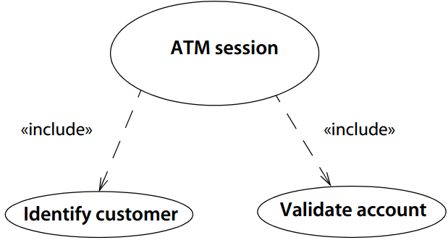
Quan hệ giữa Use-cases
Include:
Include có nghĩa là bao gộp một chuỗi các hành động cụ thể trong use-case cơ sở.
Ca sử dụng được bao gộp (included use-case) có thể được sử dụng độc lập với các ca sử dụng cơ sở.

Slide 9
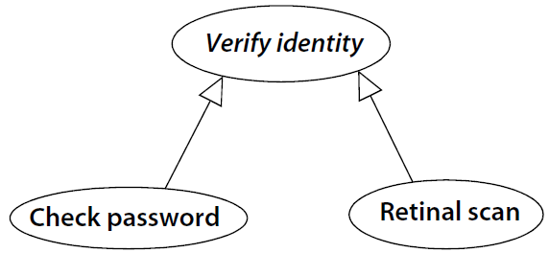
Generalization
Tổng quát hóa (generalization) là quan hệ giữa các use-case cụ thể hơn và các use-case tổng quát hơn.
Các use-case cụ thể sẽ kế thừa mọi thuộc tính từ use-case tổng quát. Ngoài ra, use-case cụ thể có thể thêm vào các thuộc tính mới hoặc thay thế các thuộc tính của use-case tổng quát.

Slide 10
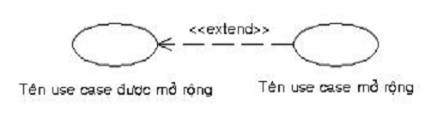
Extension – Mở rộng
Một ca sử dụng có thể được định nghĩa như là một sự mở rộng tăng dần của một lớp ca sử dụng cơ sở (base use case). Quan hệ này được gọi là quan hệ mở rộng.
Là một quan hệ từ một use-case mở rộng (extension use-case) tới một use-case cơ sở (extended use-case – base use-case), xác định việc các hành vi trong use-case mở rộng có thể được trèn vào hành vi của use-case cơ sở như thế nào.
Use-case mở rộng bổ xung gia tăng cho use-case cơ sở theo cách mô đun hóa.

Slide 11
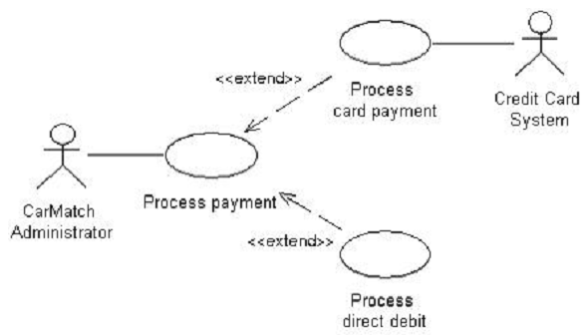
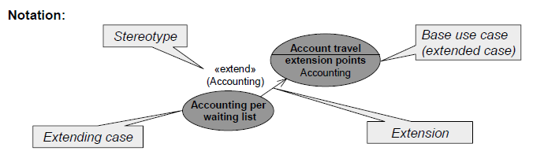

Slide 12
Usecase vơi Extension Point
Chi tiết của các điểm trong use-case mà tại đó sự mở rộng xảy ra được mô tả ở phần bên dưới nằm trong biểu tượng use-case.
Phần nay có tên là Extension points (các điểm mở rộng)
Trong quan hệ extend, một số điều kiện phải thỏa mãn thì use case mở rộng mới được thực hiện
paymentType = Credit card hoặc debit card
paymentType = cash hoặc cheque
paymentType = direct debit

Slide 13
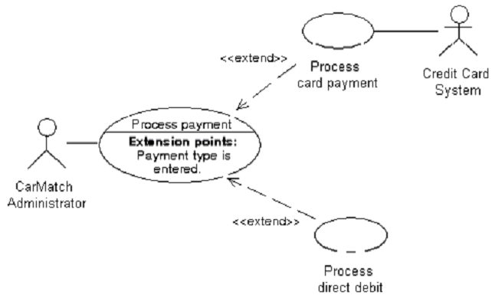
Extension Point

Slide 14
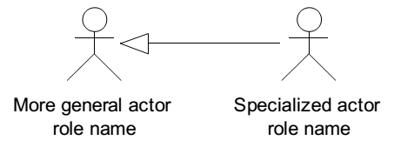
Quan hệ giữa các Actor – Generalization
Giữa các actors có thể tồn tại kết hợp tổng quát (generalization)

Slide 15
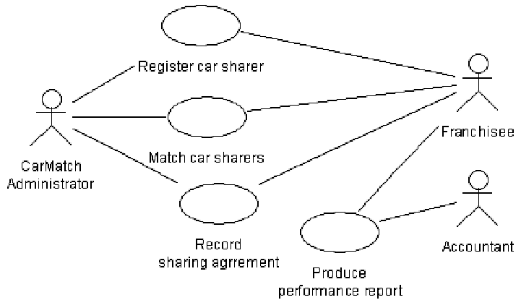
Trong hệ thống CarMatch, Franchisee quản lý cả việc đăng ký thành viên mới và cũng là người nhận báo cáo.

Slide 16
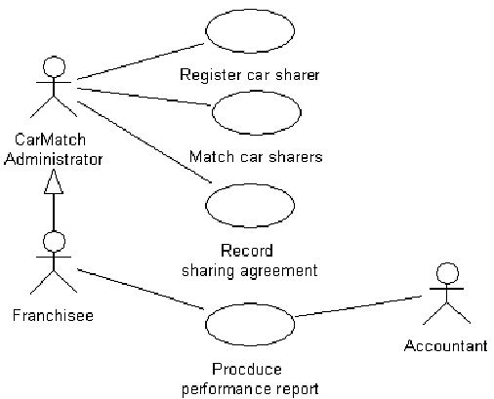
Thay vì biểu diễn như trên, ta có thể biểu diễn Franchisee là một trường hợp đặc biệt của CarMatch Administrator.
Nghĩa là Franchisee có thể thực hiện mọi hành động của CarMatch Administrator, ngoài ra nó còn có riêng một số hoạt động khác.

Slide 17
Cách đọc 1 Use-case
View Report Card
Course Catalog
Maintain Professor
Information
Register for Courses
Student
Login
Maintain Student
Information
Registrar
Select Courses to
Teach
Close Registration
Professor
Submit Grades
Billing System

Slide 18
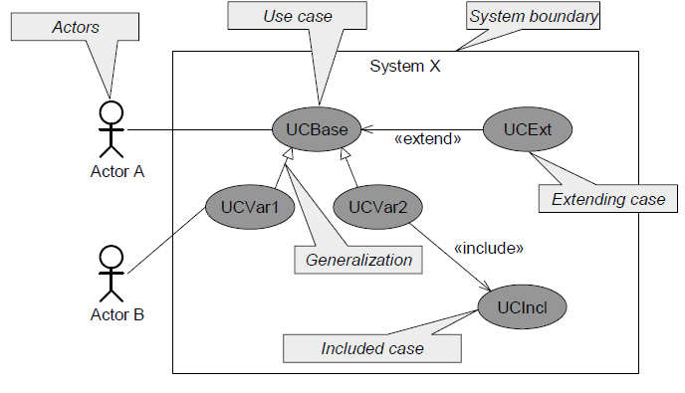

Slide 19
The End.

